Slide 1
Verkopen
Les 2

Slide 2
Wat hebben we de vorige keer gedaan?
Wet- en Regelgeving betreft houden en verkopen van dieren
Wet dieren
Besluit houders van dieren
Cites-soorten
Positieflijst
Koopmotieven
Emoties bij de klant
Verkoopgesprek geoefend
Huiswerk: een goede en minder goede ervaring beschrijven in een winkel

Slide 3
Wat gaan we vandaag doen?
Huiswerk bespreken
Het verkoopgesprek
Soorten klanten
Vraagstukken behandelen
Verkoopgesprek oefenen

Slide 4
Huiswerk: Ervaringen goed en slechte ontvangst
Waar werden jullie goed ontvangen?
Waar werden jullie minder goed ontvangen?

Slide 6
Het verkoopgesprek
Elk gesprek heeft een begin, een kern en een einde.
Dit heet de gespreksstructuur
De volgende onderdelen kunnen in het gesprek aan bod komen:
Ontvangst en begroeting
Klant benaderen
Ontdekken van de behoefte
Koopweerstanden overwinnen
Demonstratie
Meerverkoop of bijverkoop
Afsluiten van de verkoop

Slide 7
Ontvangst
Wat doe je wel en wat doe je niet?
Klanten benaderen
Wanneer wel en wanneer niet?
Begroeten + oogcontact + glimlach = succesvol aanspreken
Notes:
https://provisioning.ontwikkelcentrum.nl/secure/objects/OC-32011d/OC-32011-2/OC-32011-2-9d/OC-32011-2-9d.html

Slide 8
Tegenwerpingen
Met tegenwerpingen worden de koopweerstanden van een klant voor een specifiek dier of ding bedoeld.
Wat doe je hiermee als verkoper?
Als de verkoper in staat is de tegenwerpingen te ‘breken’, heeft hij juist veel grotere kansen om het product te verkopen.
Als een klant geen tegenwerpingen noemt, heeft de klant ook geen interesse of belangstelling.

Slide 9
Diverse soorten tegenwerpingen
Indruk maken (compliment naar de klant)
Uit de tent lokken (service aanbieden)
De onuitgesproken tegenwerping
De prijs

Slide 10
Ontdekken van de behoefte
Het moeilijkste van het hele verkoopgesprek
Het stellen van goede vragen is bij dit onderdeel heel belangrijk.
Goedemorgen meneer, kan ik u helpen?

Slide 11
Open en gesloten vragen
Gesloten vraag → antwoorden met ‘ja’ en ‘nee’
Gesloten vraag → beginnen altijd met een werkwoordsvorm
Kan ik u helpen?
Zoekt u iets speciaals?
Open vraag → Hiermee dwing je de klant een uitgebreider antwoord te geven
Open vraag → begint met een vragend voornaamwoord, zoals: wie, wat , waar, wanneer en hoe of vervoegingen zoals: waarom, hoelang, hoeveel, enz.
Waarmee kan ik u helpen?
Waarmee kan ik u van dienst zijn?

Slide 12
Keuzevraag
Gesloten vragen maar dan met keuzemogelijkheid
‘Wilt u een groene of een blauwe speelbal?’
‘Wilt u contant betalen of pinnen?’
Let op hoe je de vraag stelt!
‘Kan ik u helpen of kijkt u nog even rond?’

Slide 13
Feedback vraag
Een vraag die je stelt om te controleren of je de klant goed hebt begrepen.
‘Dus u wilt graag een zak hondenvoer kopen?’
‘Dus u bent op zoek naar een nieuw huisdier?’

Slide 14
Klantbehoefte in beeld
Je hebt de klantbehoefte in beeld, er kunnen twee scenario’s plaatsvinden:
1. Je weet het antwoord en helpt de klant zo goed mogelijk
2. Je weet het antwoord niet en kan de klant zelf niet verder helpen.
Voorbeeld filmpje: Je kan de klant niet helpen.

Slide 15
Koopweerstanden overwinnen
Tegenwerpingen zijn heel normaal en je komt ze bij bijna elk verkoopgesprek wel tegen.
‘Ja, ik vind ze wel mooi, maar…’
Bij het proberen om koopweerstanden te overwinnen is het belangrijk om:
De klant niet te intimideren met cijfers en gespecialiseerde productdetails
Niet bepaalde kenmerken van het product te herhalen

Slide 16
Twijfel
Hoe ga je om met een twijfelende klant?
Leg als verkoper de nadruk op de voordelen van de koop. Probeer eventuele angsten bij de klant weg te nemen en daarvoor zekerheden in de plaats te geven.

Slide 17
Demonstratie
Soms helpt het om het product te demonstreren of even uit de verpakking te halen.
Op deze manier kan je de klant misschien wel net overhalen om toch het product aan te schaffen

Slide 18
Bijverkoop / meerverkoop
Als een klant heeft besloten om iets te kopen, heb je de mogelijkheid om hem nog meer te verkopen.
‘Anders nog iets?’
Je kunt hierbij ook de klant advies geven:
‘Een hamster vindt het leuk om in een molentje te rennen, wilt u er misschien een loopmolentje in de kooi bij?’
Voorbeeld filmpje over bijverkoop

Slide 19
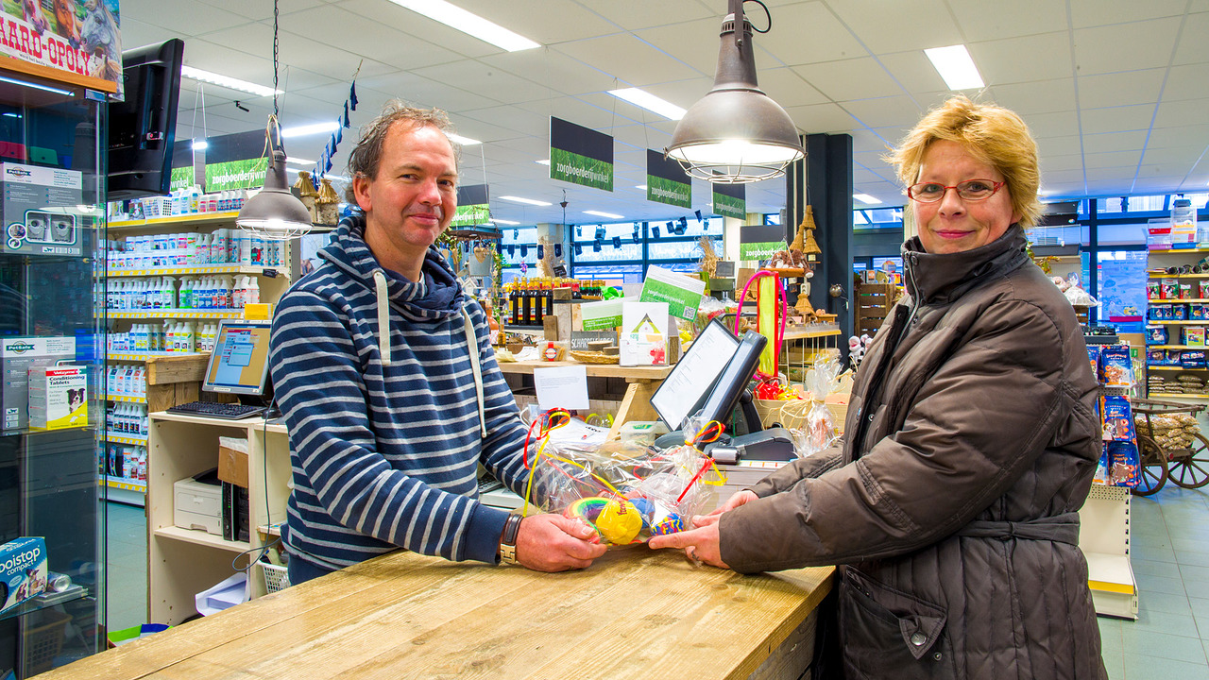
Afsluiten van de verkoop
Dit vindt plaats bij de kassa.
Controleer de producten.
Zorg voor een goede leesbare bon (dit is het garantiebewijs).
Zorg dat de klant snel en correct kan afrekenen.
Weet hoe de kassasystemen werken
Neem afscheid van de klant.

